Slide 1
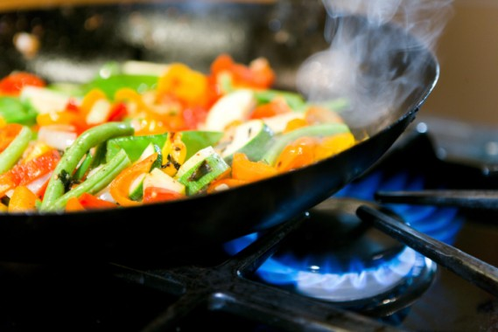

Métodos de Cocción
Profesor
Hugo cortés

Slide 2
COCCIÓN
Cocer un alimento es exponerlo al calor, para modificar su aspecto, color, textura, composición química y hacerlo más apetitoso, más digestivo y más sano por la destrucción de los microorganismos.

Slide 3
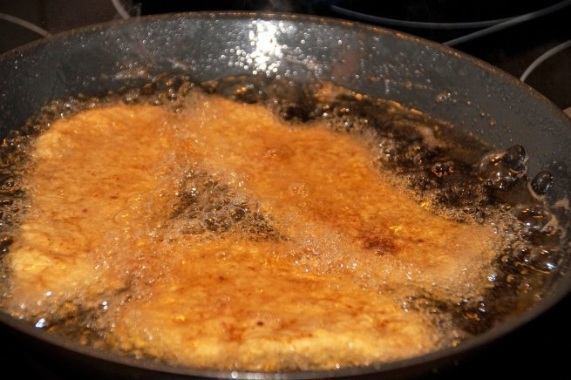
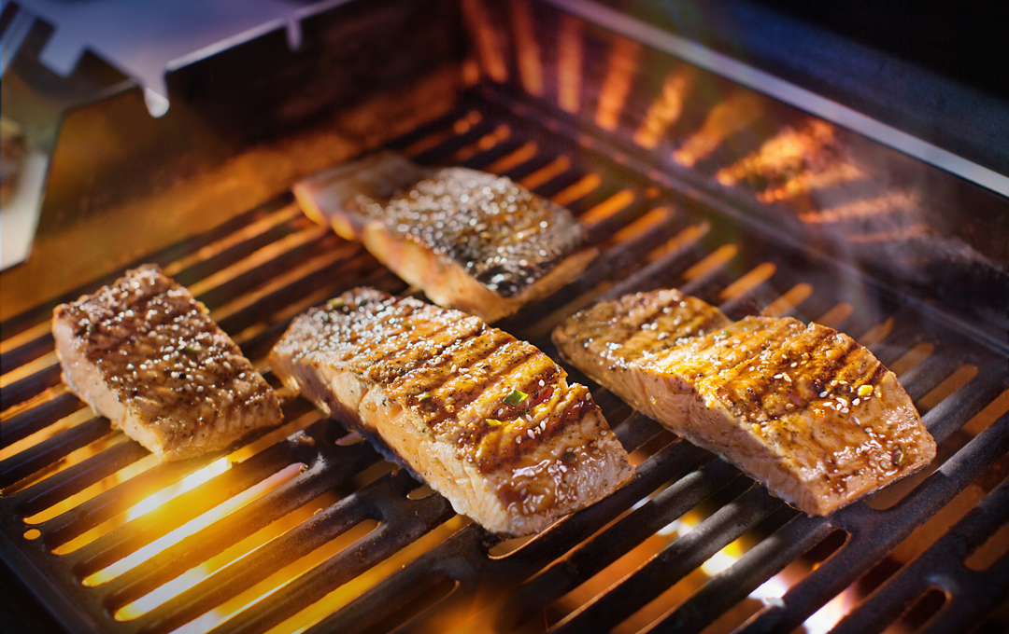
MÉTODOS DE COCCIÓN
Por calor seco o concentración
Se cocina en ausencia de líquidos y parte del agua del alimento se evapora y los elementos de sabor se concentran

Slide 4
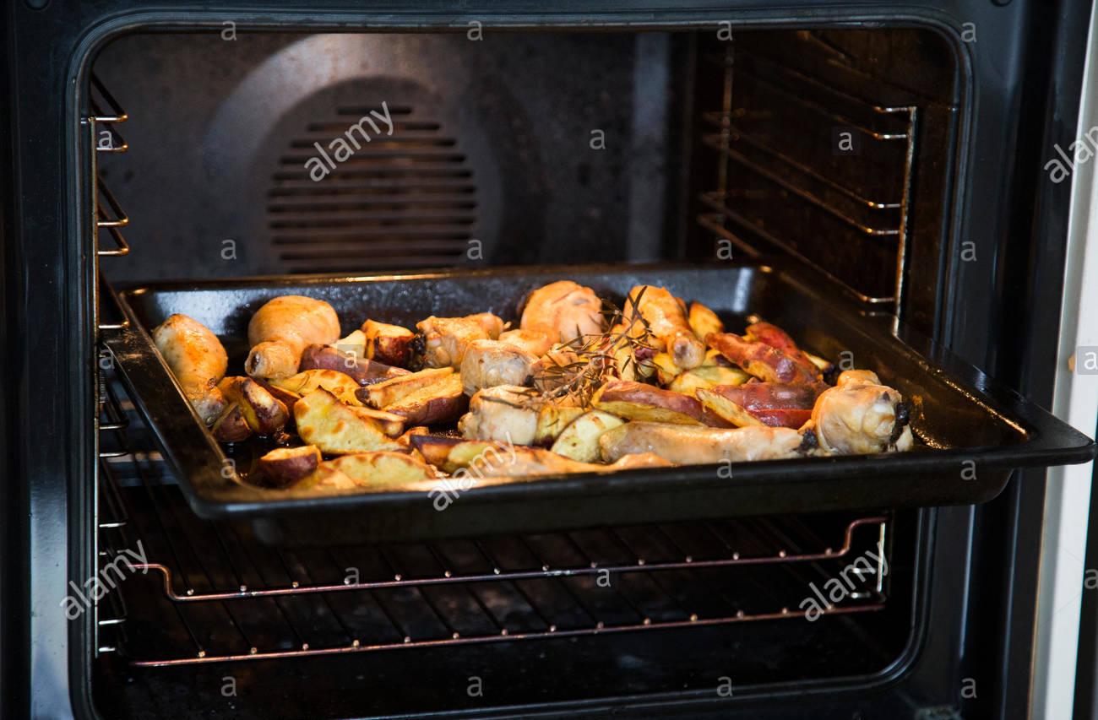
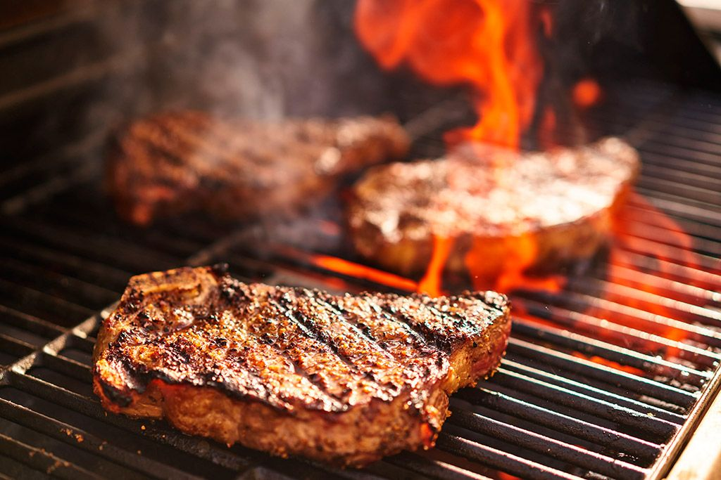
ASAR AL HORNO
ASAR A LA PARRILLA
Procesar los alimentos por acción del calor transmitido por aire caliente. Los alimentos cambian de sabor y aspecto, se forma una costra por todo su contorno, cociéndose de afuera hacia adentro con su propio jugo.
Es un operación que consiste en procesar comestibles por la acción del aire caliente, el alimento es expuesto directamente al fuego, procesándolo por medio de una rejilla (parrilla), y en algunas ocasiones con carbón.

Slide 5
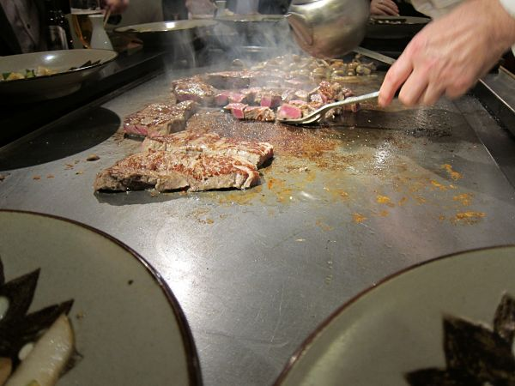
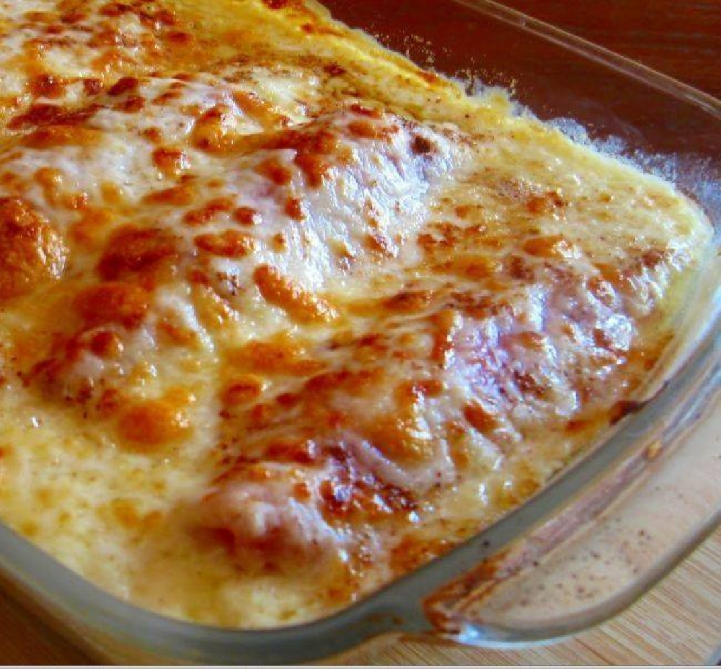
ASAR A LA PLANCHA
GRATINAR
Es igual que el anterior, pero en este caso la cocción del alimento se logra por la transmisión de calor a través de un material caliente. El uso de materia grasa es esencial para evitar que el alimento se pegue al metal del equipo.
Formación de una costra dorada en productos cocidos o precocidos debido a un fuerte calor interior en el horno o una gratinadora dándole un gusto y aspecto particular a los alimentos, que deben estar cubiertos con una salsa o producto para gratinar.

Slide 6
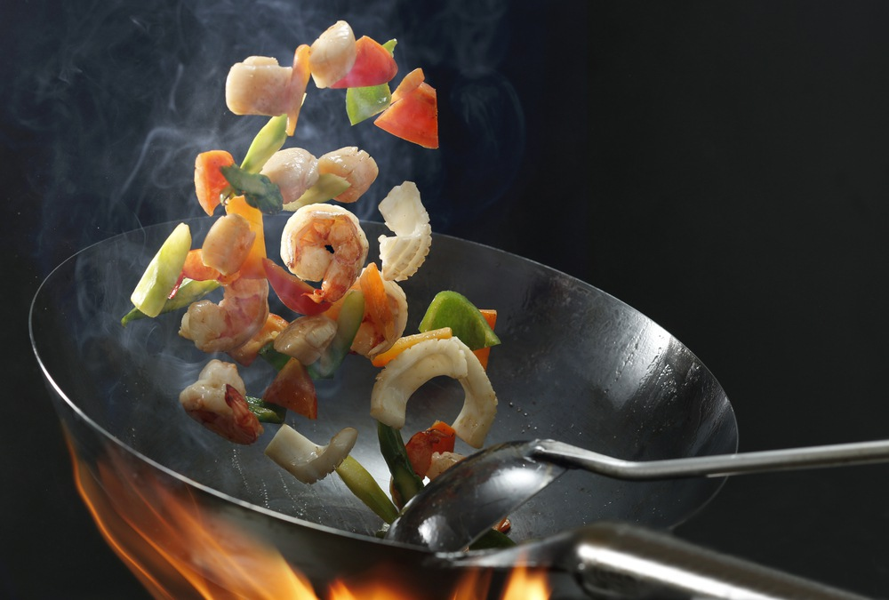
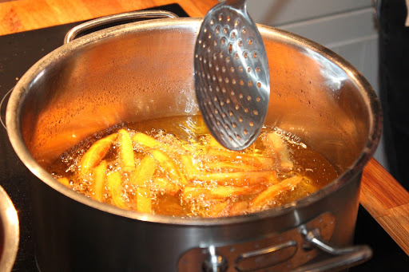
SALTEAR, SOFREIR, FREIR
FREIR EN ACEITE HONDO (FRITURA HONDA)
Consiste en procesar comestibles por acción de calor aplicado por medio de una materia grasa. Los alimentos que se procesan por este método rápidamente cambian de sabor, consistencia y aspecto. Obtienen una costra exterior suave y un centro tierno y jugoso.
Operación que consiste en procesar por acción del calor un alimento, aplicado por un baño de materia grasa caliente.

Slide 7
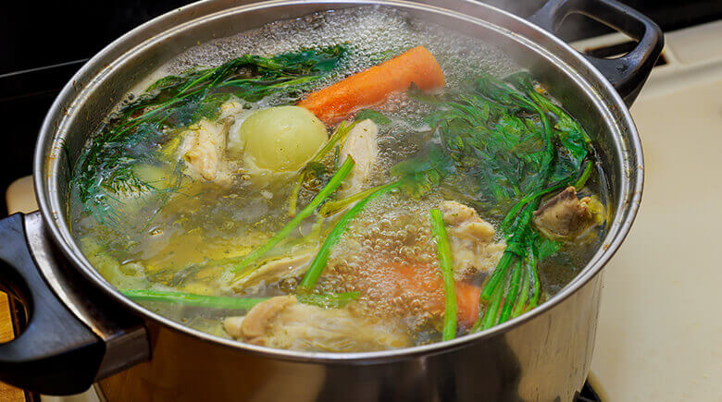
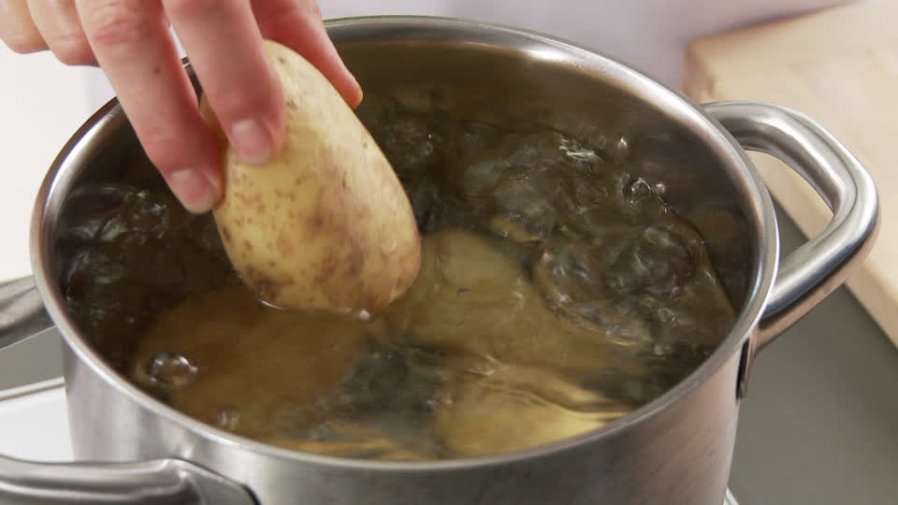
MÉTODOS DE COCCIÓN
Por calor húmedo o expansión
Es cuando en el curso de la cocción en un líquido, los elementos solubles pasan a esta.

Slide 8
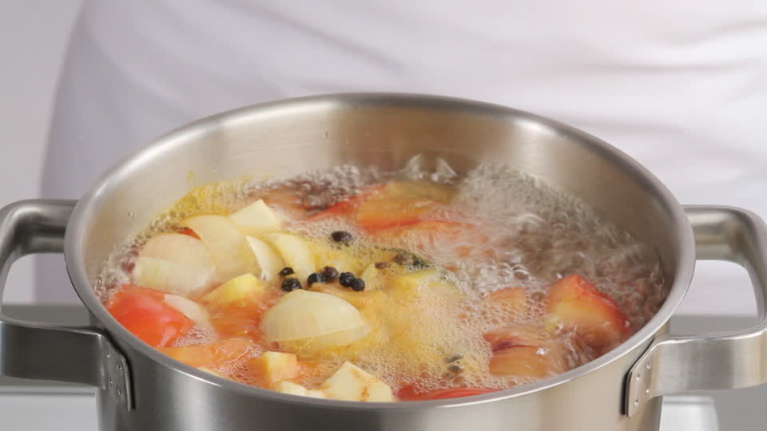
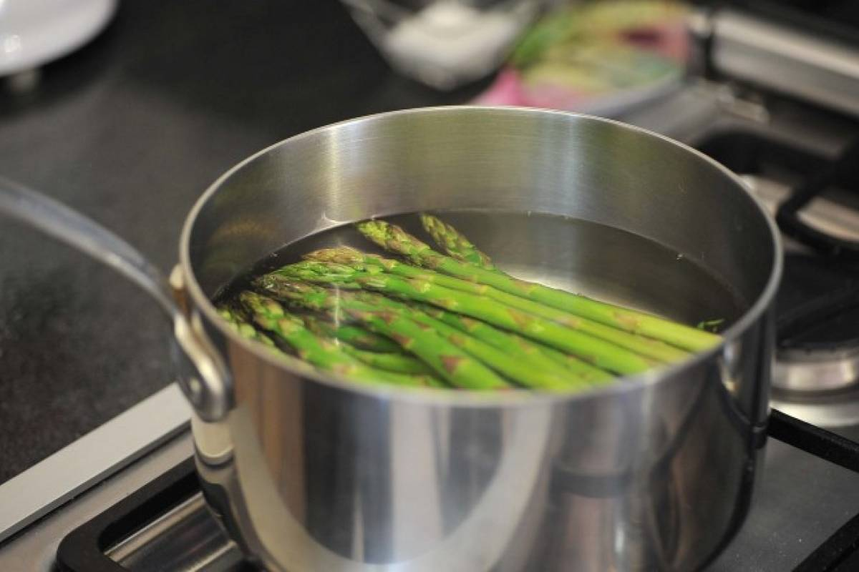
HERVIR
BLANQUEAR
Cocer los alimentos en abundante agua hirviendo a ebullición lenta.
Sumergir el alimento en agua hirviendo y esperar que retome la ebullición y luego depositar en agua fría para detener la cocción.

Slide 9
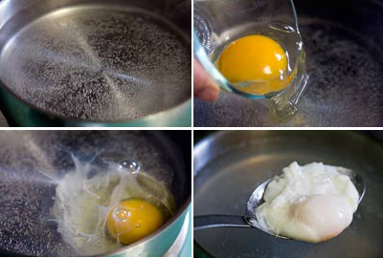
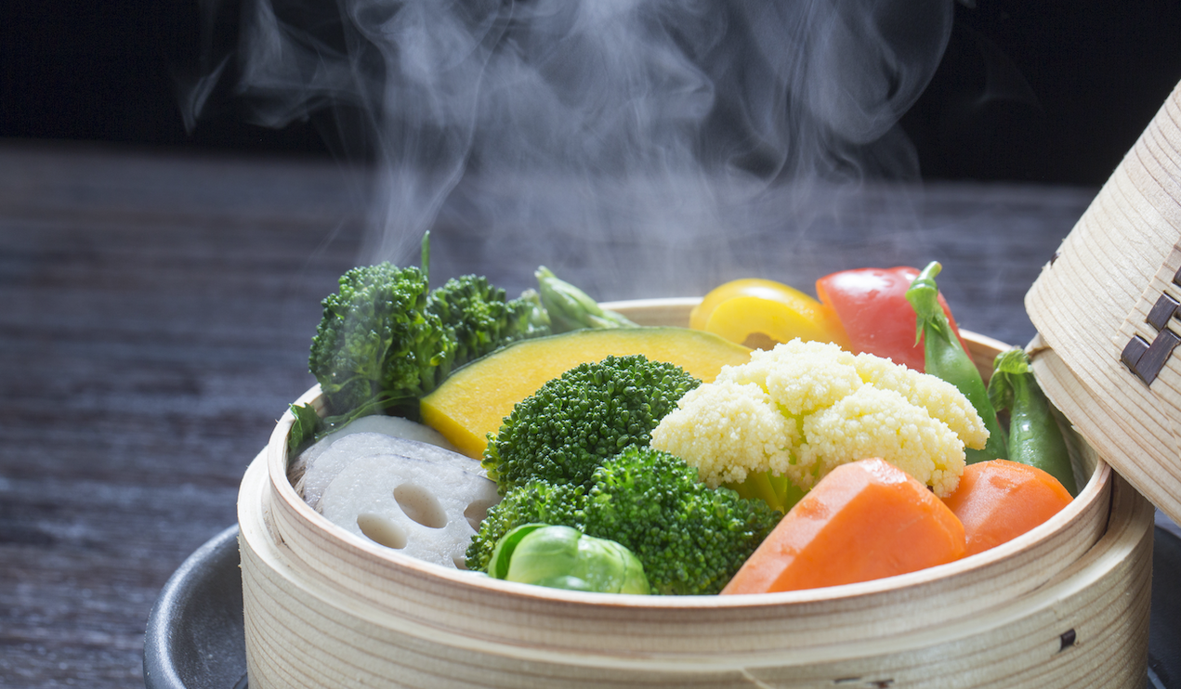
POCHAR
AL VAPOR
Cocción de los alimentos en un líquido a punto de ebullición, sin que llegue a hervir. La temperatura debe estar entre 80 y 90 ºc como máximo
.
Esta operación consiste en procesar comestibles por acción de calor, transmitido exclusivamente por vapor de agua. Limita considerablemente la pérdida de vitaminas y elementos hidrosolubles.

Slide 10
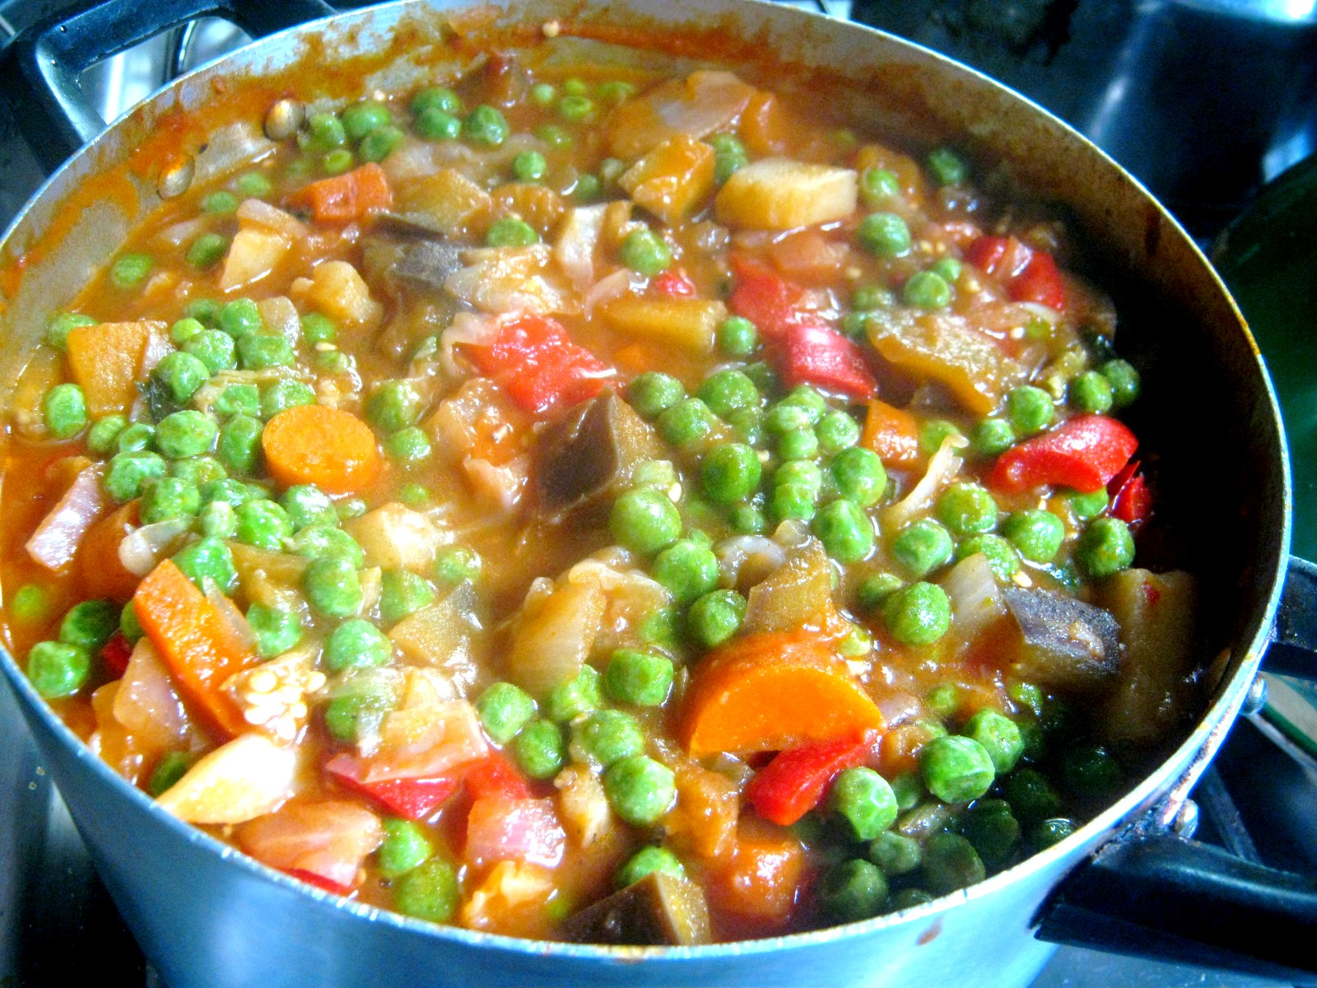
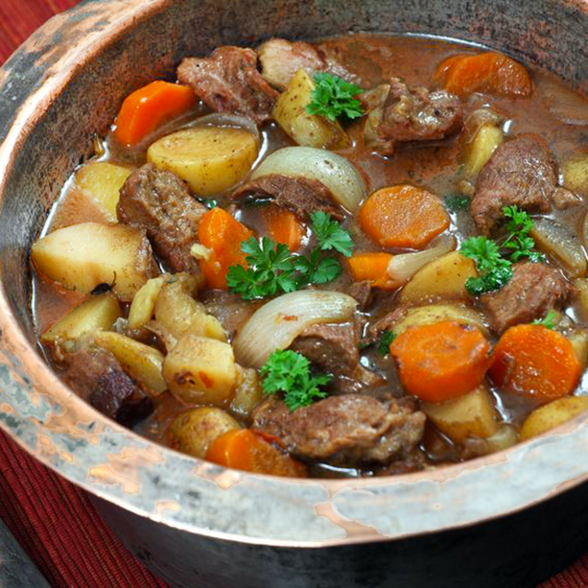
MÉTODOS DE COCCIÓN
Por calor mixto
En este proceso hay una combinación de cocción por calor seco y humedo.

Slide 11
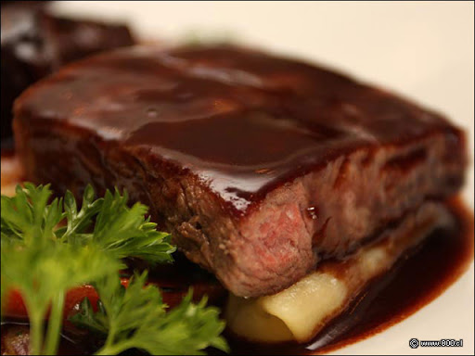
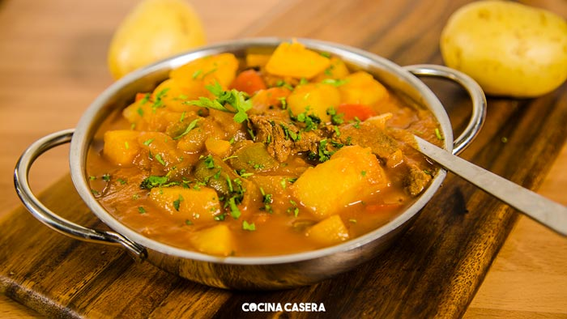
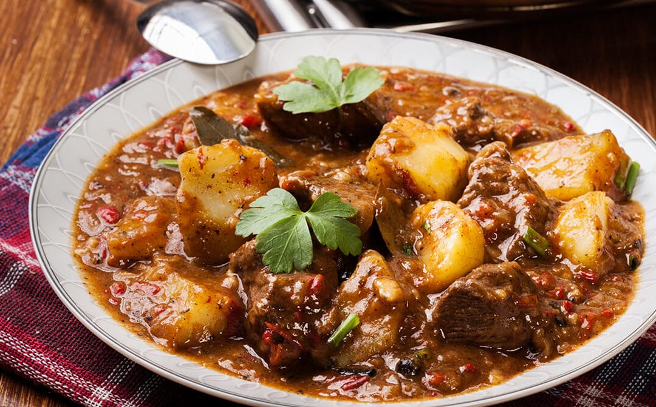
GUISAR
ESTOFAR
BRASEAR
El alimento comienza con poca materia grasa y termina con mucho líquido.
Se comienza con poca materia grasa y se termina con casi nada de líquido.
Proceso que comienza con poca materia grasa y luego se termina la cocción en una salsa. Se hace preferentemente con trozos grandes de carnes.

